Slide 1
Maven基础培训

Slide 2
大纲
Maven功能
Maven配置
工作原理
生命周期
Maven实战
集成到IDE

Slide 3
Maven功能
软件项目管理工具
基于项目对象模型 —— pom.xml描述
构建管理 —— 编译测试
文档编制管理
报告管理
依赖管理
配置管理
发布管理 —— 打包发行

Slide 4
Maven配置
http://tech.corp.elong.com/twiki/bin/view/QA/Maven%E7%8E%AF%E5%A2%83%E9%85%8D%E7%BD%AE

Slide 5


Maven工作原理
项目1
pom.xml
Github repo
下载
下载
项目2
pom.xml
本机
Proxy
maven仓库
Central repo

Slide 6
生命周期
http://maven.apache.org/guides/introduction/introduction-to-the-lifecycle.html
clean —— 清理
compile —— 编译项目源代码
test-compile —— 编译测试代码
test —— 执行项目测试
package —— 打包
install —— 安装到maven仓库
deploy —— 部署到远程仓库

Slide 7
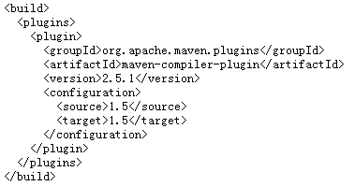
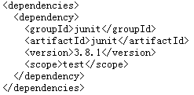
Maven实战..1
创建一个maven项目
mvn archetype:generate –DgroupId=xxx –DartifactId=xxx –Dversion=xxx
认识maven基本目录结构
认识pom.xml
dependency
192.168.9.9:8081
plugin
http://maven.apache.org/plugins/index.html

Slide 8
Maven实战..2
mvn clean
mvn compile
mvn test-compile
mvn test
mvn package
–DskipTests=true
–Dmaven.test.skip=true
mvn install
mvn deploy

Slide 9
Maven实战..3
mvn org.apache.maven.plugins:maven-javadoc-plugin:jar
mvn org.apache.maven.plugins:maven-source-plugin:jar
mvn checkstyle:check/checkstyle:checkstyle
mvn findbugs:check/findbugs:findbugs
mvn cobertura:cobertura
mvn dependency:tree
mvn dependency:copy-dependencies
mvn install dependency:sources -DdownloadSources=true -DdownloadJavadocs=true

Slide 10
集成到IDE
http://tech.corp.elong.com/twiki/bin/view/QA/JavaIDE%E7%8E%AF%E5%A2%83%E9%85%8D%E7%BD%AE#Eclipse导入Maven项目

Slide 11
FAQ

